Slide 1




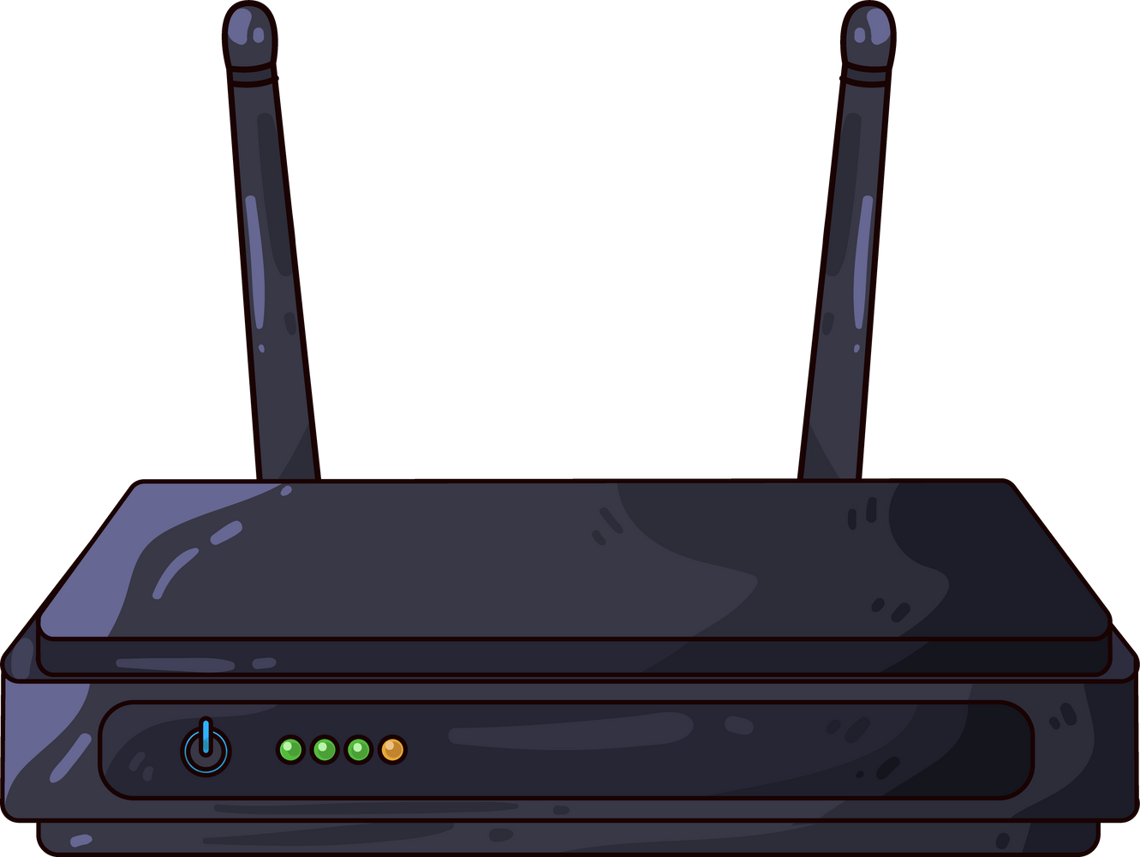






Switch
Server Tecnolab
Router
GRP_RH
GRP_IT
GRP_FIN
Permissão para Leitura da Pasta RH
Permissão para Leitura da Pasta FIN
Permissão para Leitura da Pasta IT
RH
FIN
Internet
IT
RH_Pritisha
FIN_Ansuman
IT_Eduardo
*************
*************
*************
RH_Aimar
FIN_Paulo
IT_Gabriel
*************
*************
*************

